Slide 1








Huan Nguyen
Ansible Inventory
1. Giới thiệu về Inventory
Ha Noi, Viet Nam
Nguyễn Văn Huân

Slide 2
Agenda
Giới thiệu về inventory
Cách viết file inventory
Các tham số

Slide 3



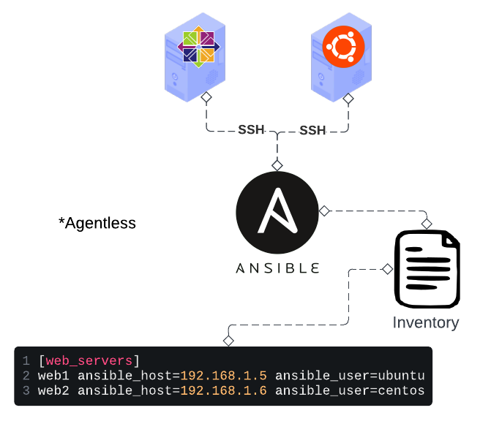
Ansible Inventory là gì ?
Mô tả thông tin của target hosts cần cấu hình bao gồm:
IP
Username
Password
SSH key
. . . .

Slide 4

Cách viêt file Inventory
Định dạng file là
INI
Dễ đọc, dễ viết
Phù hợp với hệ thống nhỏ, ít phức tạp
YAML
Cú pháp chặt chẽ và linh hoạt
Lý tưởng cho các dự án phức tạp với yêu cầu chi tiết và cấu trúc rõ ràng

Slide 5
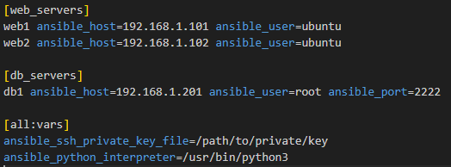
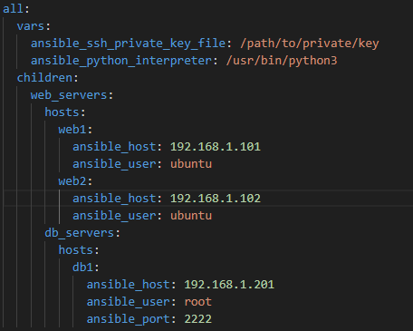
Cách viêt file Inventory
INI
YAML

Slide 6

Các tham số
ansible_host=192.168.1.5
ansible_port=22/5985
ansible_user=huan.nv
ansible_ssh_pass=P@ssw0rd
ansible_become=true
ansible_connection=local/ssh/winrm

Slide 7


Thank you for watching
Huan Nguyen
Cloud Engineer

Slide 8
Huan Nguyen
Ansible Inventory
2. Thực hành với Inventory
Ha Noi, Viet Nam
Nguyễn Văn Huân

Slide 9
Agenda
Hướng dẫn tra tài liệu
Cách viết file inventory
Các tham số

